Slide 1
Hito 1
“Análisis de comentarios sarcásticos en Reddit”
Integrantes:
Nicolás García
Pablo Gutiérrez
Javier Lavados
Sebastián Salinas
José Triviño

Slide 2

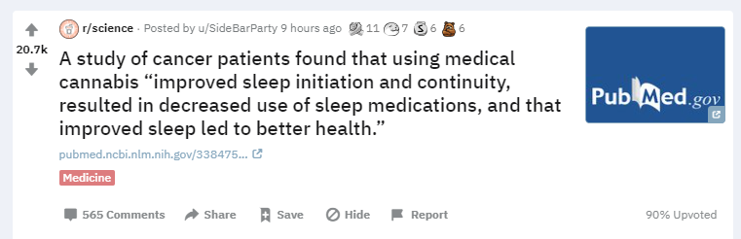

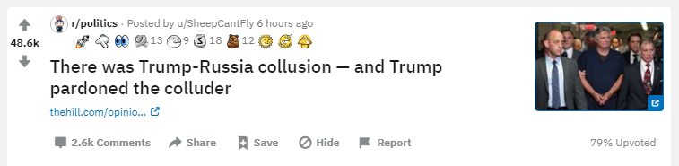

Slide 3
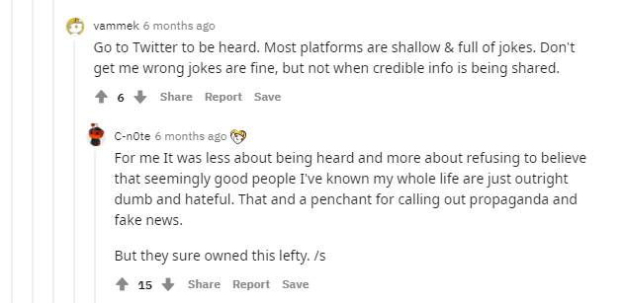

Slide 4
Motivación
Encontrar patrones que permitan caracterizar comentarios sarcásticos.
Obtener información para poder deducir cómo una máquina puede detectar el sarcasmo.
Buscar soluciones a uno de los principales problemas del procesamiento de lenguaje natural.

Slide 5
Preguntas y Problemas

Slide 6
¿Qué tan necesario es el contexto?
¿Es indispensable la presencia del comentario padre?

Slide 7
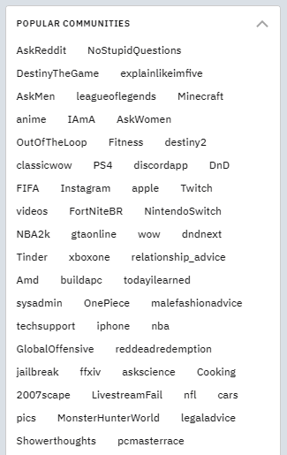
¿En qué subreddits el uso de sarcasmo es proporcionalmente mayor?
Problema: Es necesaria una base de datos con el total de usuarios.

Slide 8
¿Es posible entrenar un clasificador?

